Slide 1

ISLP
3.4
speaker: 류창훈

Slide 2
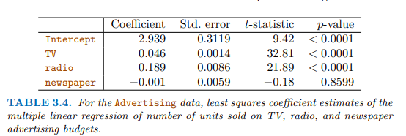
변수의 관계
여기서 p 값 낮은게 보임.
p 값 낮으면 낮을 수록 그 변수가 더 깊은 의미

Slide 3
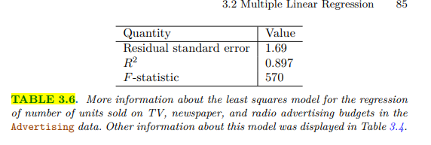
그 관계는 얼마나 강한가?
RSE, R^2값 보면 판단 가능.
위 3.6 보면 RSE는 상대적으로 작고, R^2값은 높음.
그러므로 강한 관계.
보통은 R^2값 0.7 이상이면 더 적합함 의미

Slide 4
변수 하나하나 마다의 연관성을 봐보자
TV, radio는 p-value 값 낮고,
신문은 값 높은게 보임.
TV & radio 매출과 높은 관계. 신문은…

Slide 5
변수 하나하나 마다의 연관성을 봐보자
신뢰구간 95% 계산해보면,
radio: 0.172~0.206
신문: -0.013 ~ 0.011
TV: 0.043 ~ 0.049
범위값 안에 0 들어가 있는지 봐볼 것.

Slide 6
정확한 예측이 가능한가?
변수 개별적 예측 보려 하면 ‘prediction Interval’
평균적인 예측 보려면 ‘confidence interval’
➔ prediction interval은 입실론(오류)값 갖고 있어서 구간 더 넓음.

Slide 7
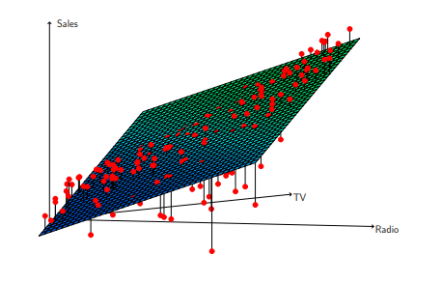
선형 관계를 갖고 있는가?
residual plot 함 찍어서 봐봐라.
데이터 분포 판때기 벗어난게 보임
➔ 그러므로 ‘비선형적‘

Slide 8
광고에 시너지 효과?
상호작용 항 함 넣어보고,
위의 방식, p 값 함 봐보고,
값 작다 하면 매우 강한 연관.
상호작용 항 ➔ 변수 몇 개 휘뚜루 빠뚜루 해서 파생 변수 만드는 것

